Slide 1
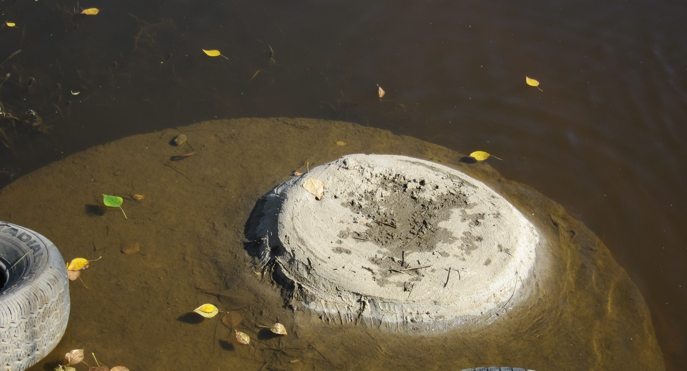
  ОПЫТ РЕАЛИЗАЦИИ МЕРОПРИЯТИЙ
  ПО ПОВЫШЕНИЮ БАРЬЕРНЫХ ФУНКЦИЙ ВОДОПРОВОДОВ
  В ЧРЕЗВЫЧАЙНЫХ СИТУАЦИЯХ
Смирнов А.Д.,
д-р техн. наук, главный специалист, научный руководитель лаборатории
глубокой очистки воды (НИИ ВОДГЕО, Москва)

Slide 3
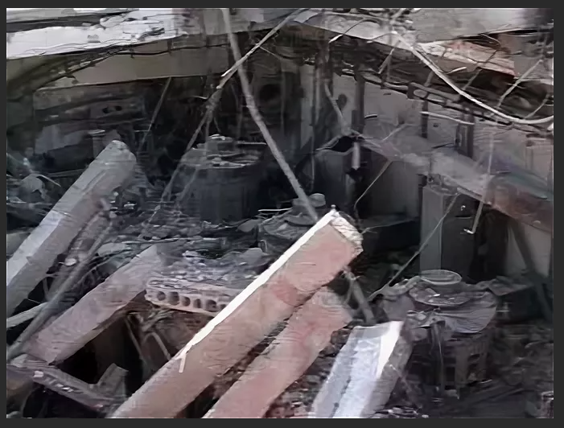

Slide 4
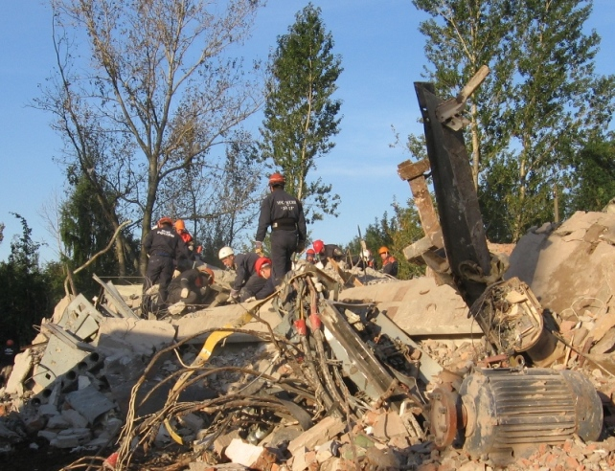

Slide 5
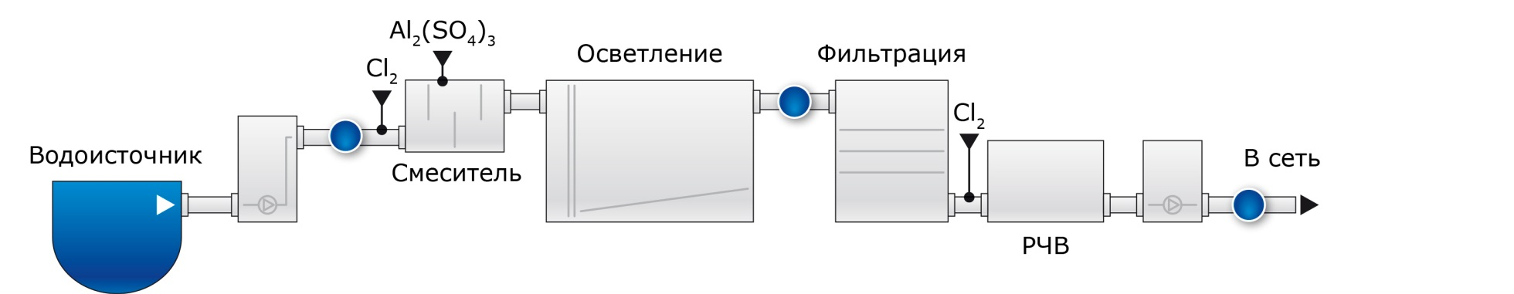

Ретроспектива событий и действий при ЧС
3 часа
До 72 часов
Время анализов воды
1 – 2 ч | Общие в смену
2 – 4 ч | Центральная лаборатория
3 – 6 ч | Ксенобиотики
до 72 ч | Анализы ЧС
до 72 ч | Микробиологические анализы

Slide 6
Водопотребление города
Водопотребление л/чел/сут | Население, тыс. чел.
 | 50 | 500
5 (80%) | 200 | 2000
20 (20%) | 200 | 2000
Итого, м³/чел/сут | 400 | 4000

Slide 7
Воздействие окислителей (деструкция)
+ Cl_{Ɣ}
C_{x1}H_{y1}O_{Ɣ1}
C_{x}H_{y}O_{z}
+ O₃
C_{x1}H_{y2}(=O_{Ɣ2})

Slide 8
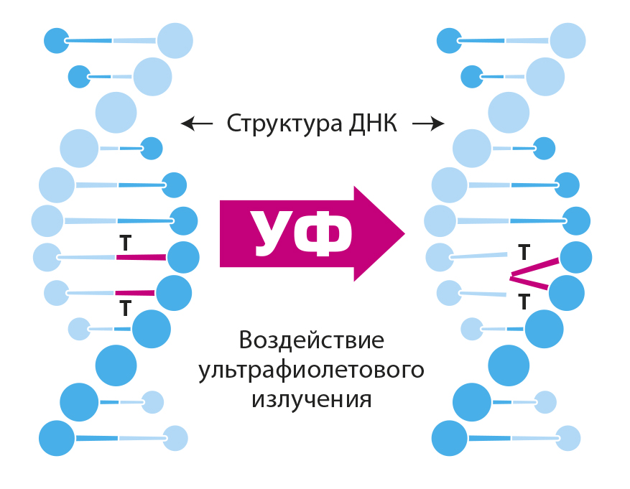
Механизм УФ-обеззараживания

Slide 9
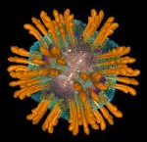
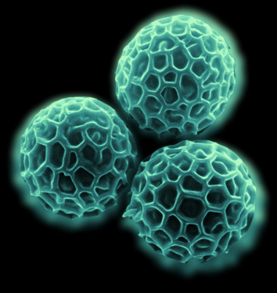
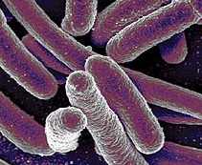
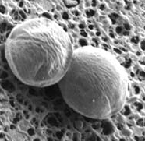
Необходимость правильных УФ-доз
Устойчивость микроорганизмов к УФ обеззараживанию
(инактивация на 3-4 порядка 99,9 – 99,99%)
бактерии
5 – 25 мДж/см²
цисты простейших
15 – 30 мДж/см²
споры бактерий
25 – 40 мДж/см²
вирусы
25 – 45 мДж/см²

Slide 10
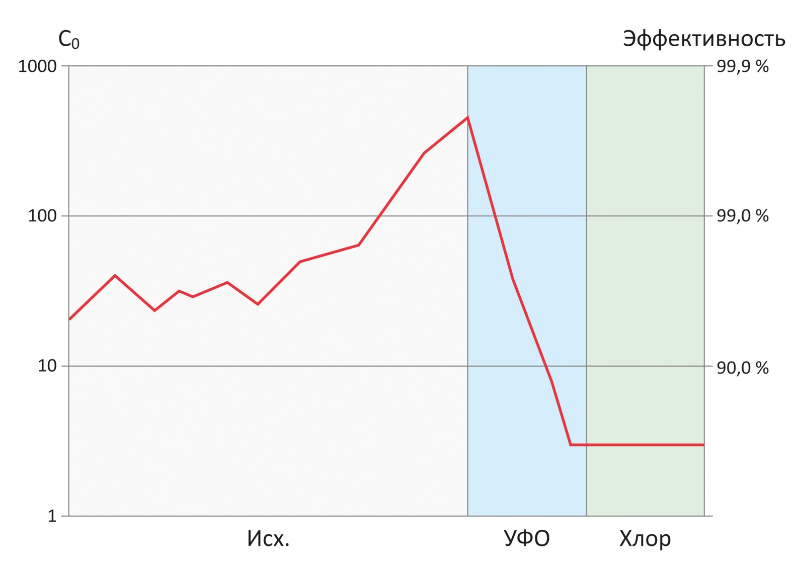
Двухбарьерная схема обеззараживания воды

Slide 11
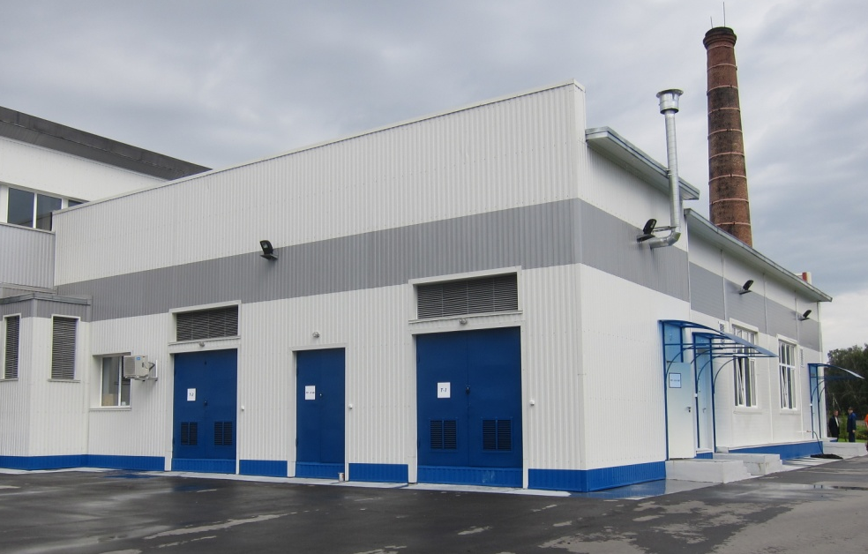
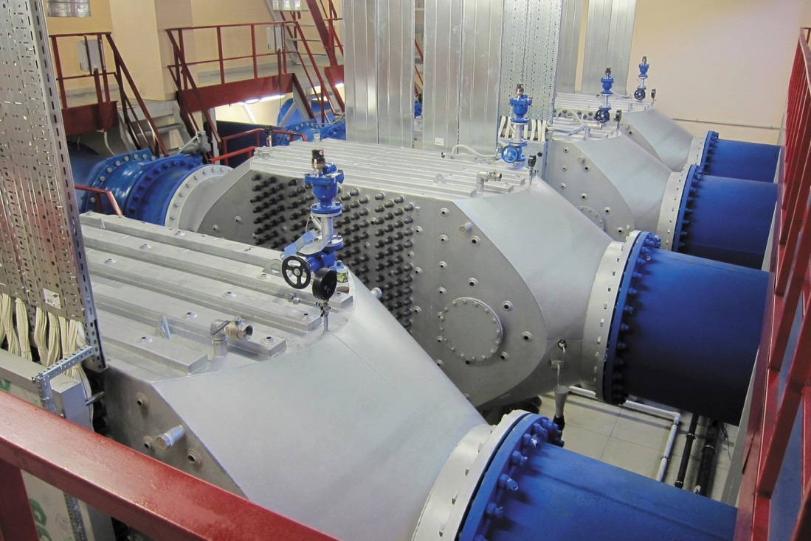
Питьевое водоснабжение: Новосибирск
НФС-5, г. Новосибирск, 600 000 м³/сут

Slide 12
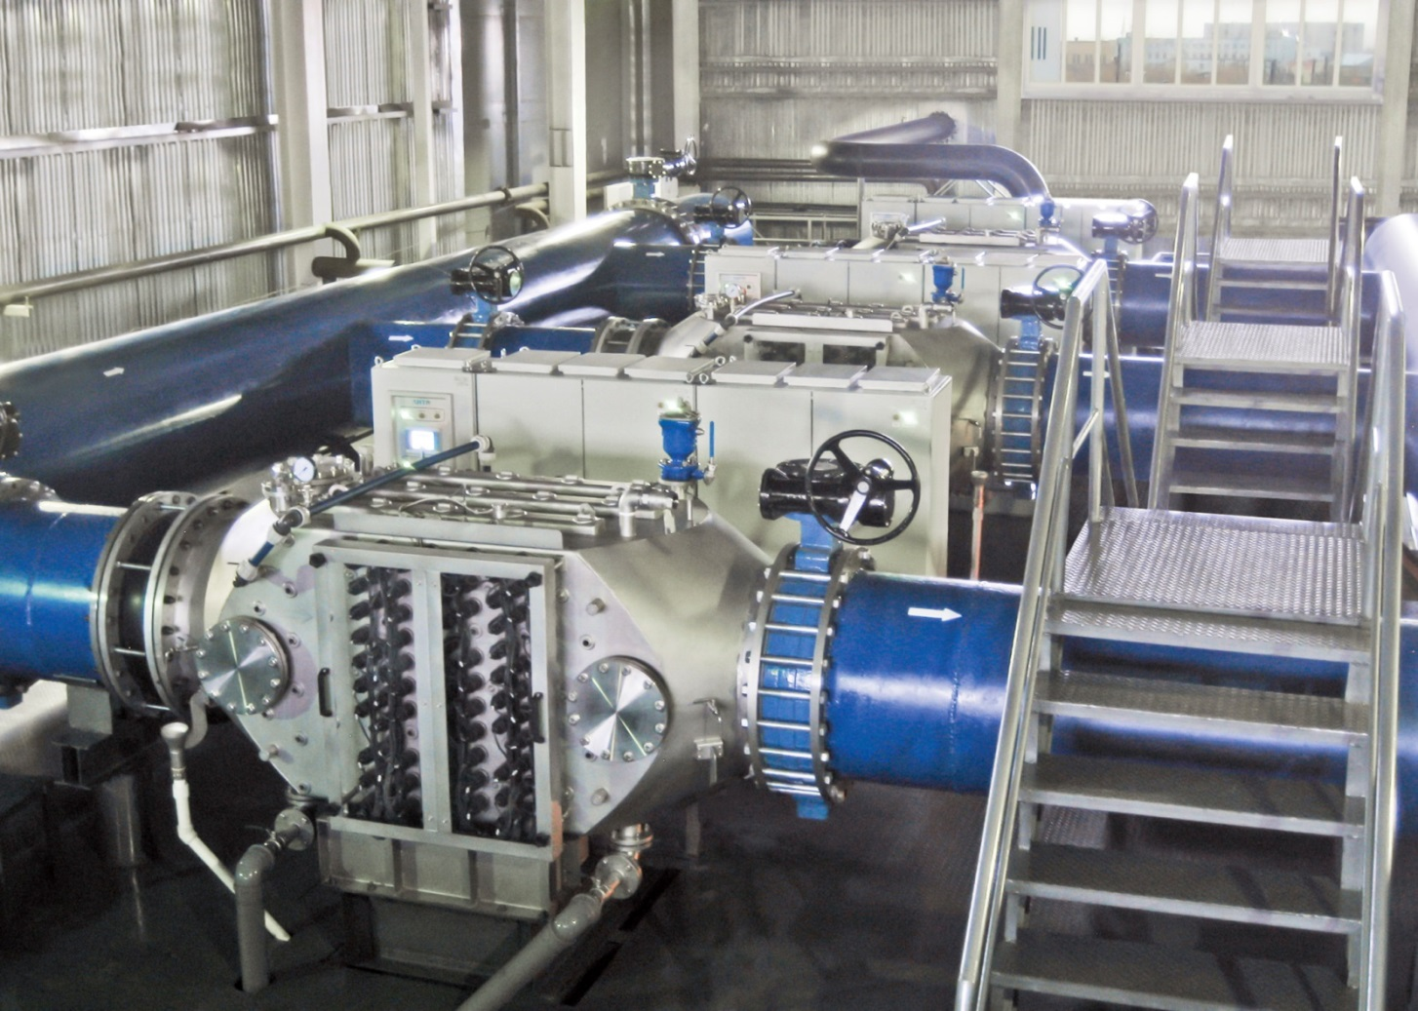
Питьевое водоснабжение: Якутск
ОСВ, г. Якутск, 100 000 м³/сут

Slide 13
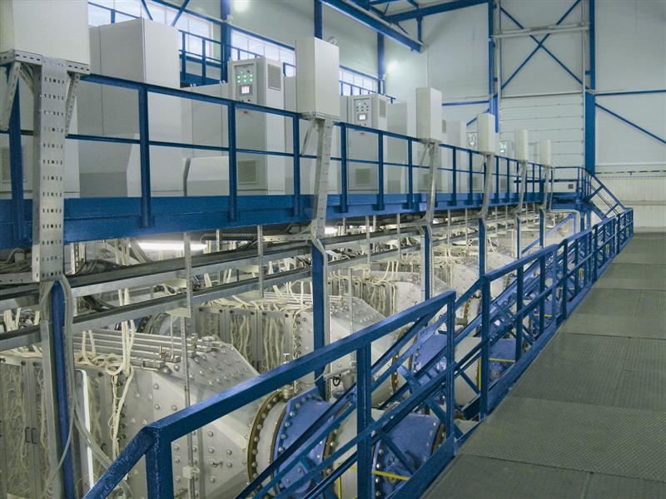
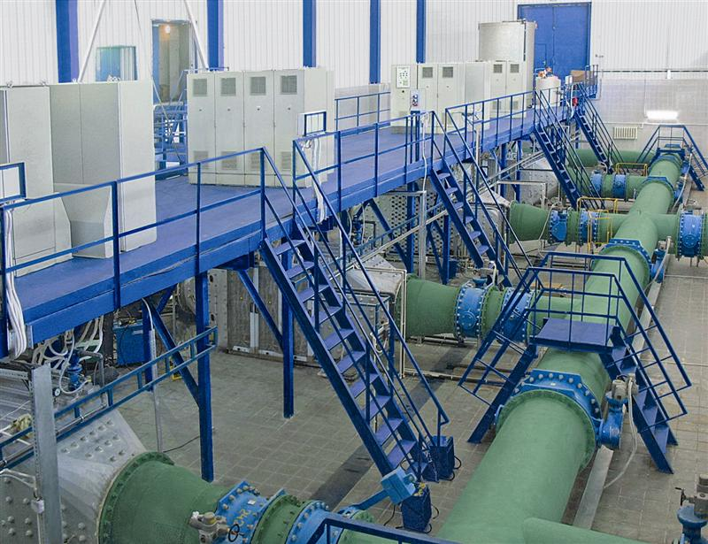
Питьевое водоснабжение: Санкт-Петербург
КРУПНЕЙШИЙ В МИРЕ КОМПЛЕКС УФ ОБЕЗЗАРАЖИВАНИЯ
САНКТ-ПЕТЕРБУРГ (ВОДОИСТОЧНИК – РЕКА НЕВА)
Северная ВС, 1 584 000 м³/сут.
Московская НС, 1 044 000 м³/сут.
Северная ВС | 1 584 000 м³/сут
Московская НС | 1 044 000 м³/сут
Главная ВС | 864 000 м³/сут
Муринская НС | 432 000 м³/сут
Волковская ВС | 390 000 м³/сут
Колпинская ВС | 250 000 м³/сут
Фрунзенская НС | 168 000 м³/сут
Южная ВС | 273 600 м³/сут
Кронштадтские ВС | 43 200 м³/сут
Заболеваемость вирусным гепатитом А снизилась с 124 случаев на 100 тыс. человек в 2004 г.
до 3,3 случаев на 100 тыс. человек в 2011 г.
(по данным Управления Роспотребнадзора
по г. Санкт-Петербург)

Slide 14
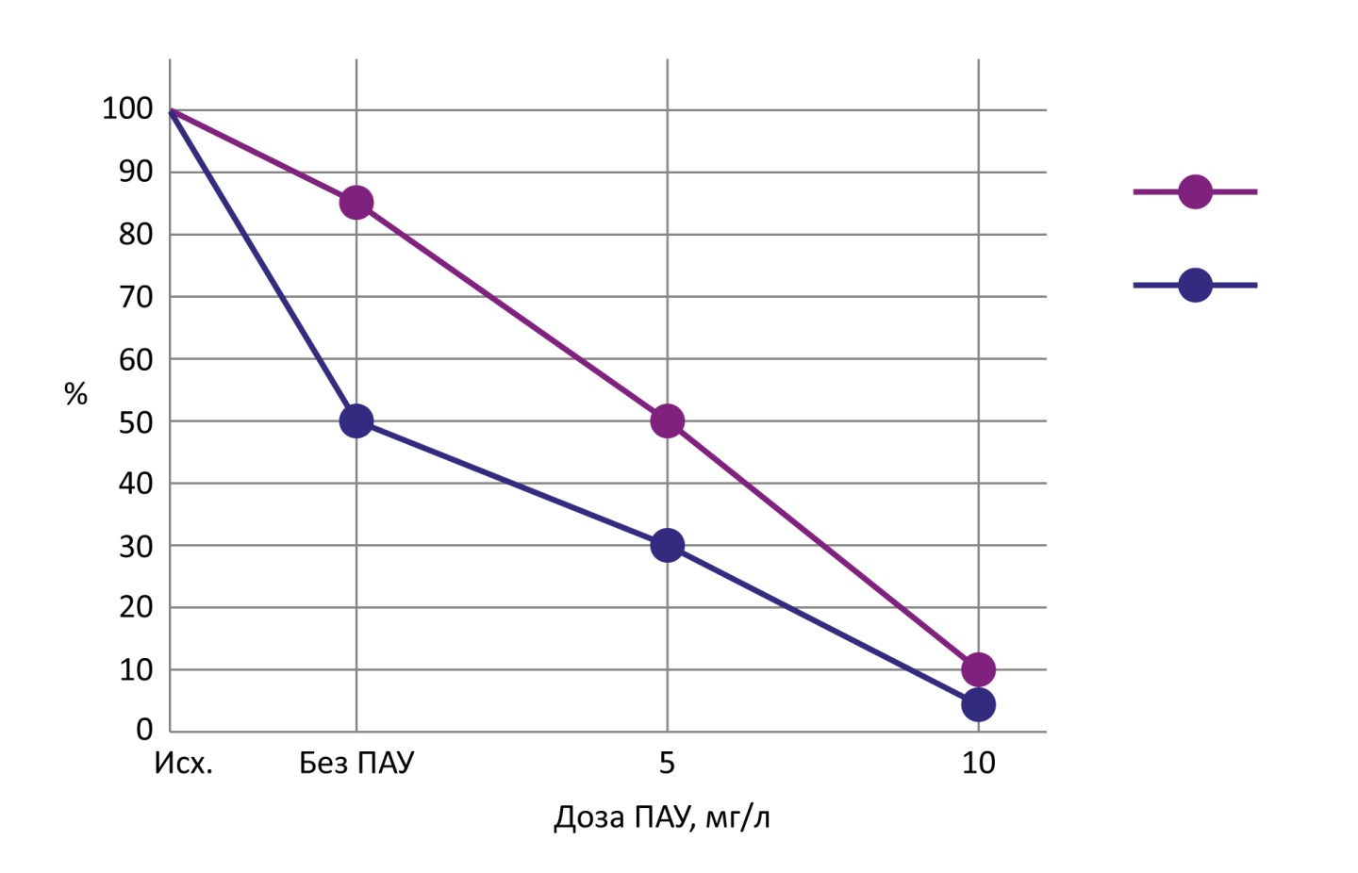
Эффективность удаления техногенных примесей
г. Череповец, ВОС-3 (р. Шексна)
Фенолы
Нефтепродукты

Slide 15
Эффективность сорбционной очистки воды от диоксинов
Очистка воды от диоксинов

Slide 16
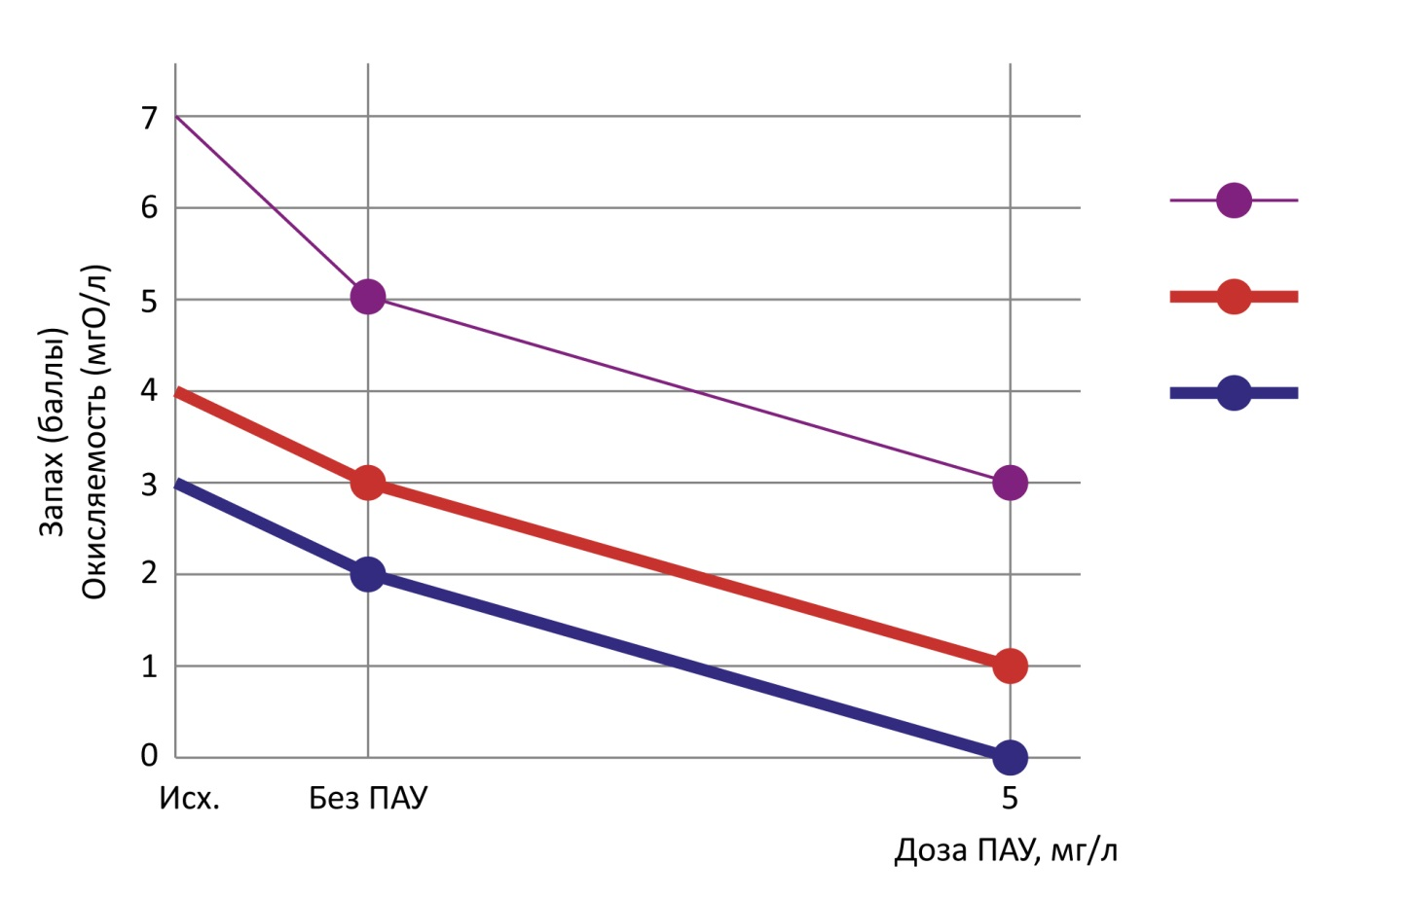
Эффективность снижения общих показателей
качества воды при применении ПАУ, доза 5 мг/л
Рязань окисляемость мгО/л
Рязань запах
Астрахань запах

Slide 17
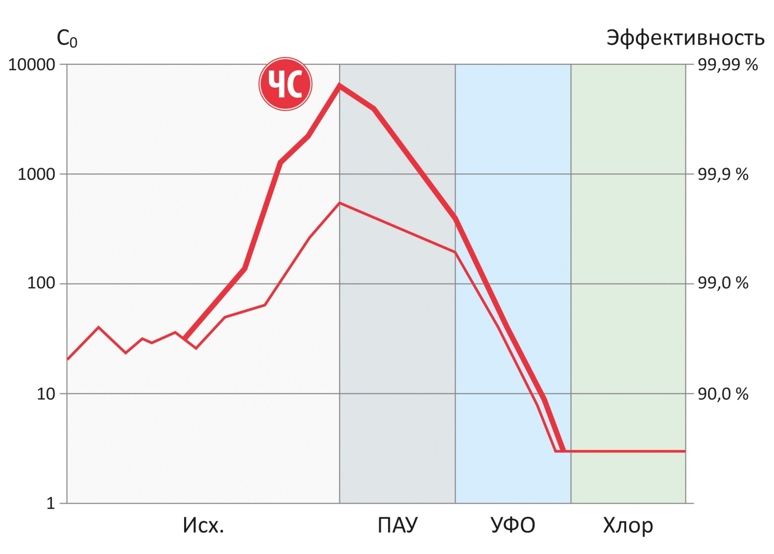
Трехбарьерная схема обеззараживания воды

Slide 18
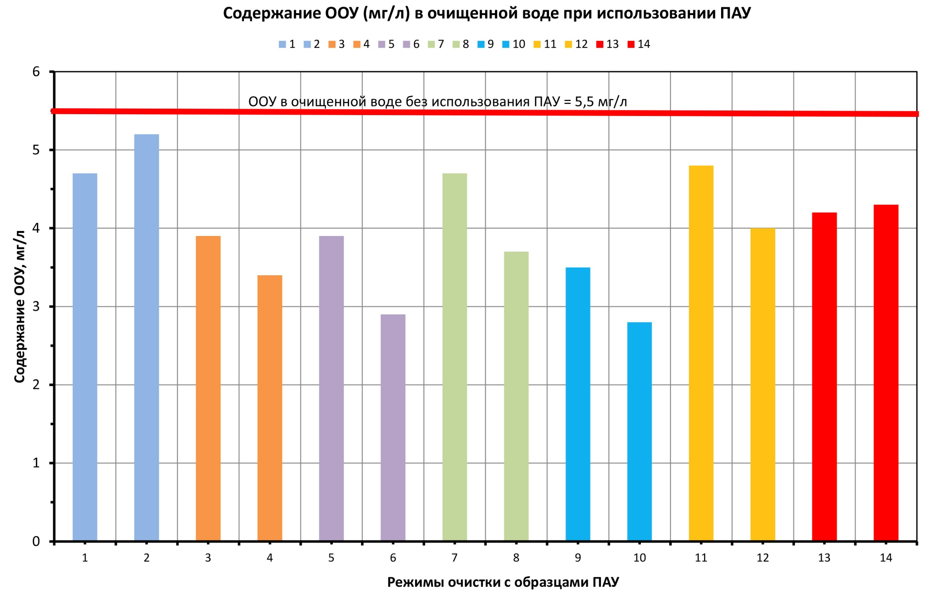
Содержание ООУ (мг/л) в очищенной воде
при использовании ПАУ

Slide 19
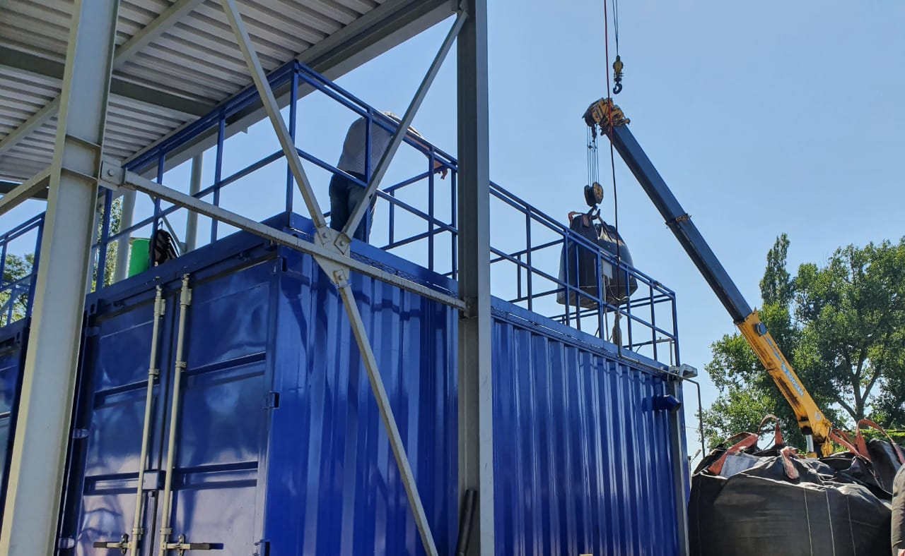
Оборудования блока ПАУ на ОСВ Александровка
г. Ростов-на-Дону (расход: 420 тыс. м³/сут)

Slide 20
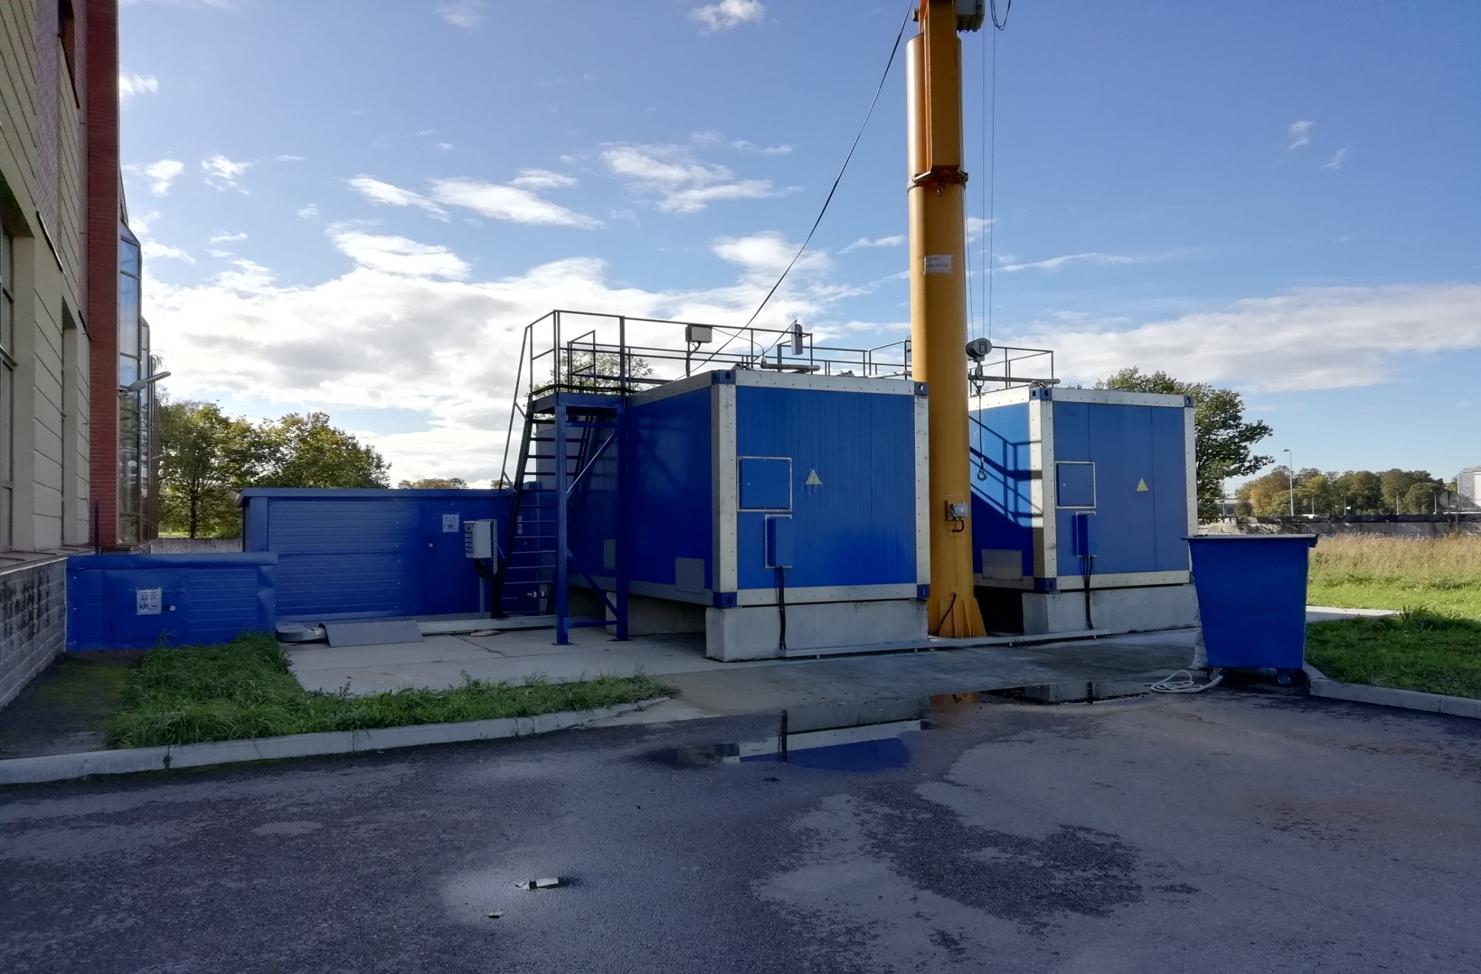
Оборудования блока ПАУ на ГВС г. Санкт-Петербург
(расход: 320 тыс. м³/сут)

